Slide 1
第三十五讲 提高虚存系统中访问的
响应时间和响应速度
减少页表开销，提高查找速度
页表过大时的处理方法
减少访问时延——TLB
倒置映像技术 （逆向页表）

Slide 2
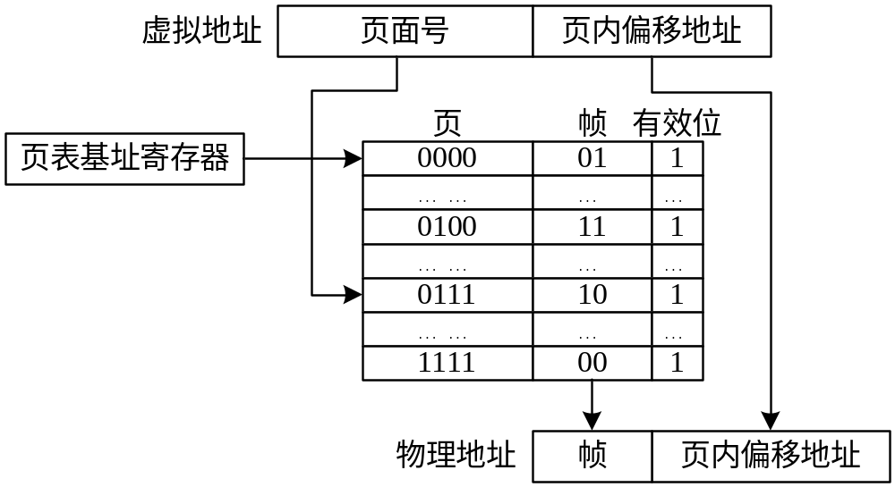
1、减少页表开销，提高查找速度
页面寻址过程：

Slide 3
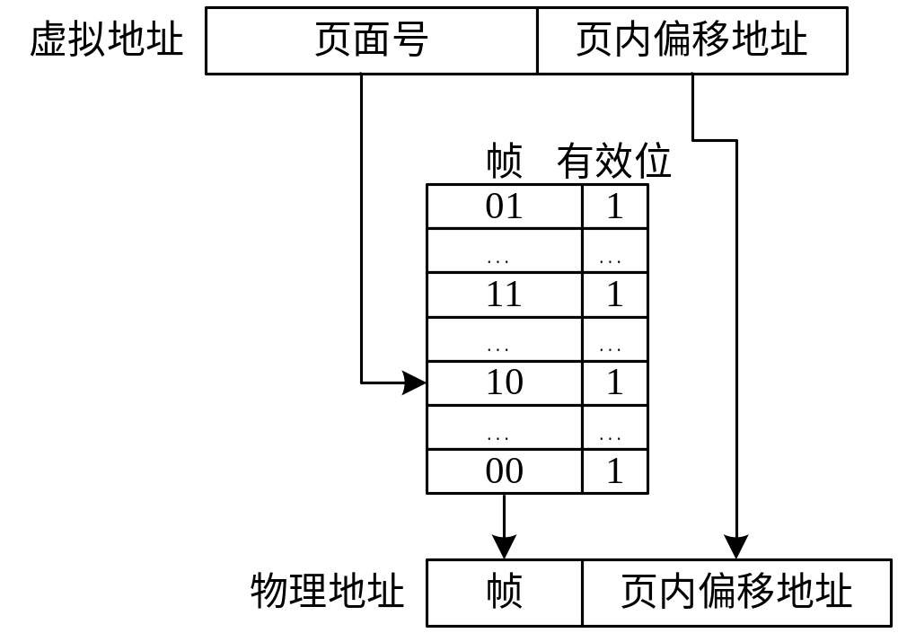
1、减少页表开销，提高查找速度
省略页面号的寻址过程：

Slide 4
2、页表过大时的处理方法
例如：虚地址空间为4G，页面大小4KB
虚地址格式：
若每个表项4个字节，页表的大小应为4MB
页表的规模过大，如何解决？
31 12 | 11 0
虚页号 | 页内偏移地址

Slide 5
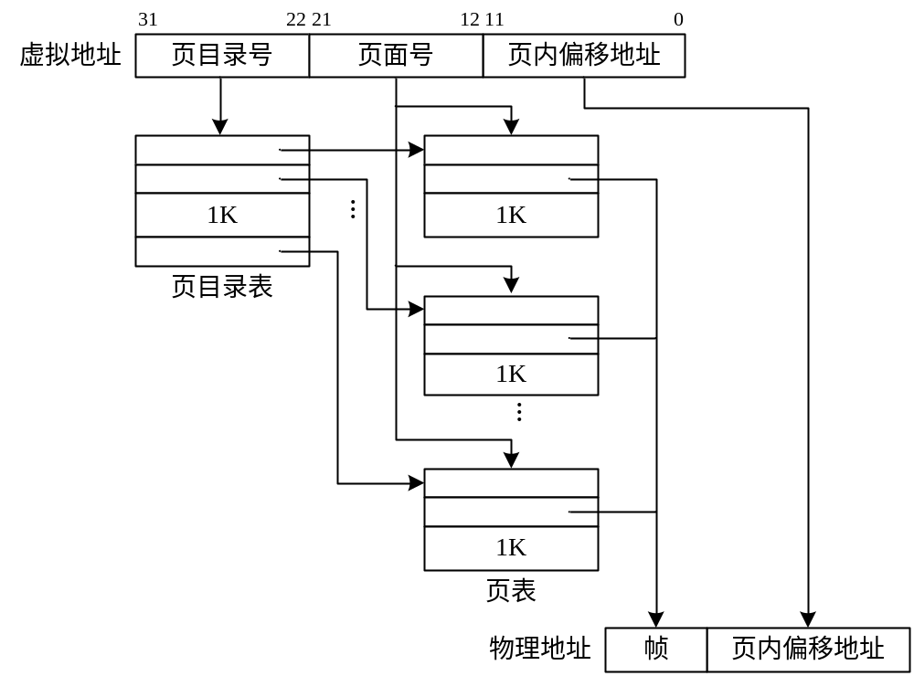
方法1：采用多级页表
页表规模未变
增加一次访存
例如：Pentium4K分页——采用两级页表
主页表
（在物理内存中）
二级页表
（根据需要移进移出内存）

Slide 6
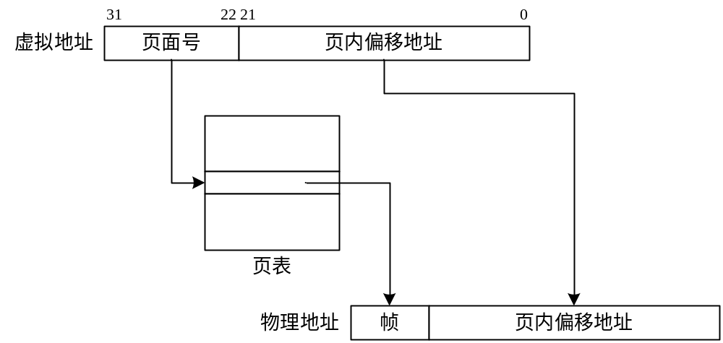
方法2：增大页面
例如：Pentium4M分页
页面：4KB→4MB；页面个数：1M个→1K个

Slide 7
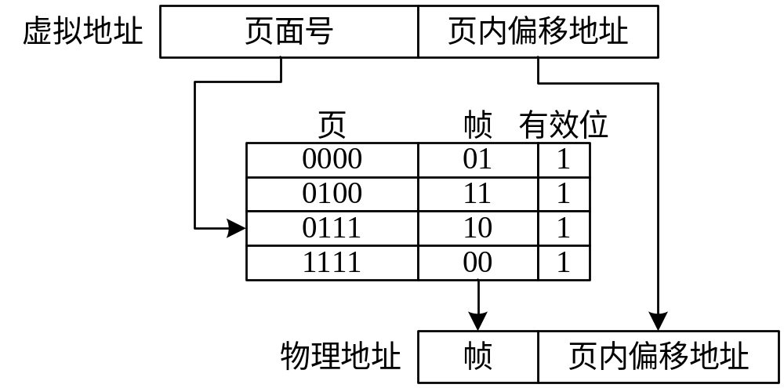
方法3：目录表法
只有当虚页装入主存时，才在目录表中占有一行。
目录表的大小由实页数而非虚页数决定。
用相联Cache构成

Slide 8
3、减少访问时延
页式需要2次访存：
  一次访问页表
  一次读取数据
段页式需要3次访存：
  一次访问段表
  一次访问页表
  一次读取数据
根据访问的局部性，将当前最活跃的页放到一个特殊Cache中，称为转换后援缓冲器（Translation Look aside Buffer，TLB）

Slide 9
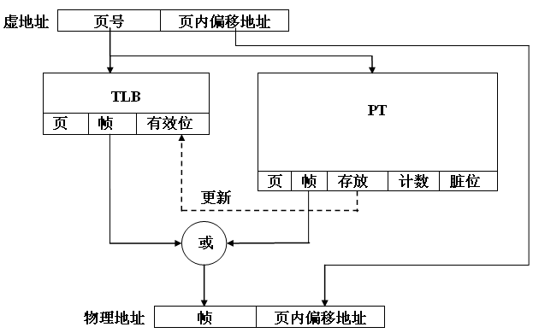
使用TLB后逻辑地址到物理地址的转换
慢表
快表
用相联Cache构成

Slide 10
问题：
  映像方式？
  查找方法？
  替换策略？
  写策略？
TLB的典型指标：
大小：16~512项
块大小：1~2项（每个表项4~8B）
命中时间：0.5~1个时钟周期
缺失损失：10~100个时钟周期
命中率：90%~99%

Slide 11
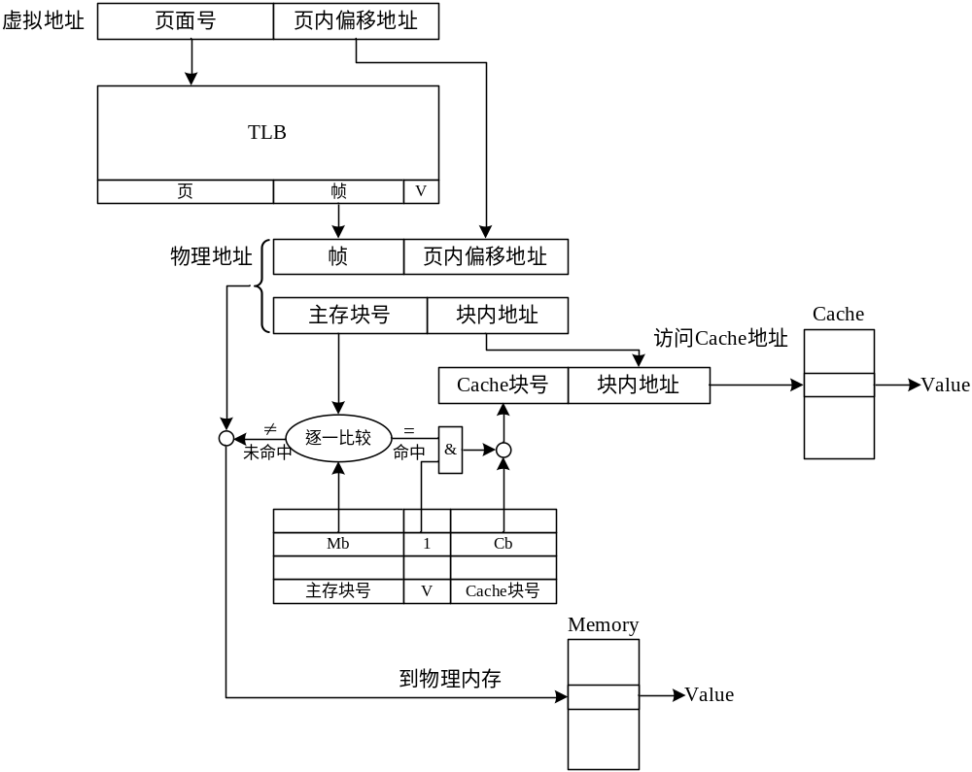
(1) 全相联映像Cache与TLB交互

Slide 12
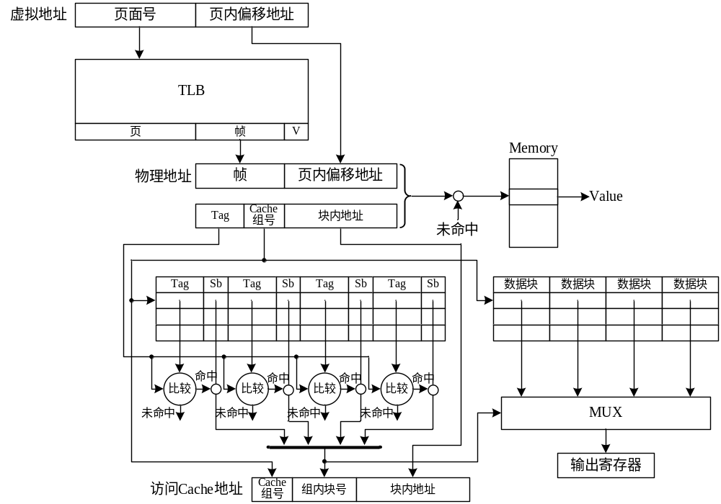
(2) 组相联映像Cache与TLB交互

Slide 13
4、倒置映像技术——逆向页表
虚拟地址空间非常大，进一步提高查表速度
正向页表：记录虚页中存放的是哪些主存页面；
逆向或倒置页表：记录主存页面中存放的是哪些虚页。
采用简单的散列（hash）函数
Address = Hash (Virtual Pages)
Notes:
哈希函数（英语：Hash Function）是一种从任何一种数据中创建小的数字“指纹”的方法。散列函数把消息或数据压缩成摘要，使得数据量变小，将数据的格式固定下来。该函数将数据打乱混合，重新创建一个叫做散列值的指纹。散列值通常用来代表一个短的随机字母和数字组成的字符串。好的散列函数在输入域中很少出现散列冲突。

Slide 14
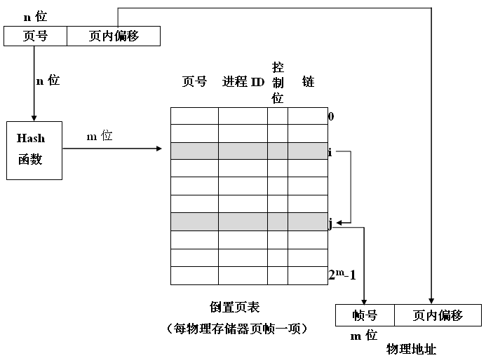
倒置页表地址变换
处理冲突最简单的方法是采用链地址法。
每实存页（而不是每虚存页）在散列表和倒置表中有一对应项。

Slide 15
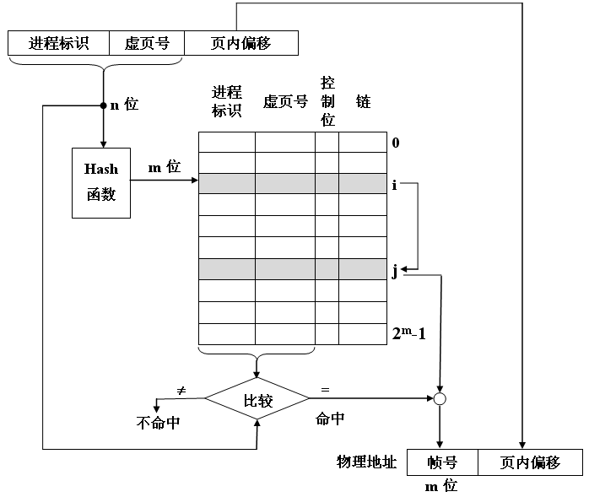
带进程标识及虚页号比较的倒置页表地址变换

Slide 16
例：某处理器具有1M单元的逻辑地址空间，64K物理内存，页面大小为4K。若存储在磁盘上的进程A由4个页组成，所在虚页号分别为59（3BH）、60（3CH）、61（3DH）和62（3EH）。
(1) 操作系统装入进程A时，虚页号为60的页面所对应的物理地址是多少？
(2) 若操作系统调入进程B，由1个页面构成，其页面号为124，此时是否发生页面地址冲突？若采用链地址法处理冲突，此时所对应的物理地址又是多少？

Slide 17
逻辑空间分页：
1M/4K = 2²⁰/2¹² = 2⁸ = 256个页面
物理内存分页：
64K/4K = 2¹⁶/2¹² = 2⁴ = 16个页面
Hash页表大小为：
等于实页的个数，即16 个页表项
采用的散列函数为除留余数法，即
Hash (Key) = Key mod M
  Key为Virtual Pages
  M为Hash表长度

Slide 18
(1) 装入时，依据Hash (Virtual Pages) = Virtual Pages mod M计算存储位置：
当虚页号为59时，装入Hash表的地址为：
Address = 59 mod 16 = 11
当虚页号为60时，装入Hash表的地址为：
Address = 60 mod 16 = 12
当虚页号为61时，装入Hash表的地址为：
Address = 61 mod 16 = 13
当虚页号为62时，装入Hash表的地址为：
Address = 62 mod 16 = 14

Slide 19
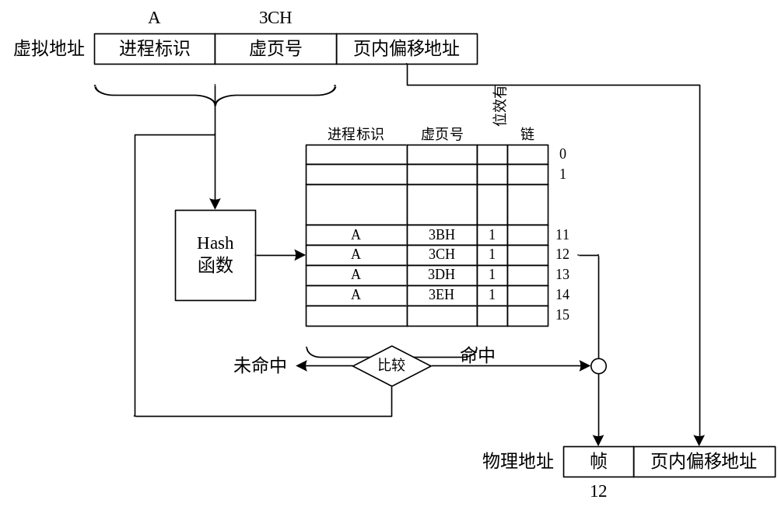
地址变换过程：

Slide 20
(2) 调入进程B时，页面号为124的虚页装入Hash表的地址为：
Address = 124 mod 16 = 12
与A进程页面号为60的页面发生地址冲突
采用链地址法处理冲突，链接到地址为15内存页面

Slide 21
